Slide 1
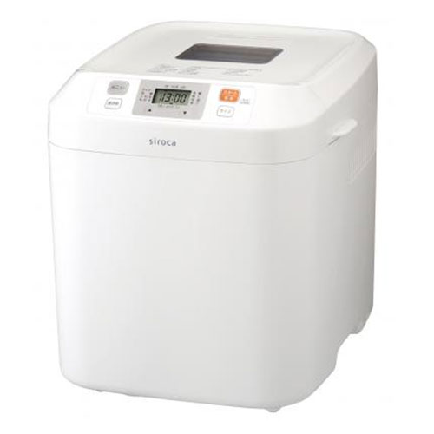
【提案書】
siroca ホームベーカリー
特徴
タイマー機能付きで焼き立てパンを、材料をセットしてボタンを押すだけで手軽に作れるホームベーカリーです。シンプルながら17メニュー搭載でうどん生地でも生パスタ生地、そば生地も可能。
納期
納期スペース
仕様
素材：ポリプロピレン・アルミニウム(フッ素樹脂加工)
サイズ：28×32×29.5cm
重量：3900g
包装：化粧箱入り
お見積
お見積りスペース

